Slide 1
社交网络中的谣言检测
指导老师：刘世霞老师
钟仰新 2016-6-12
Notes:
各位老师早上好，我即将开始我的论文答辩。由于本文的实验内容比较多，答辩预计会占用12分钟，恳请各位老师能耐心听完。我的论文题目是“社交网络中的谣言检测”，指导老师是刘世霞老师。答辩将按照论文的章节顺序逐步展开。

Slide 2
第1章 引言
1.1 社交网络
1.2 社交网络中的谣言
1.3 谣言检测技术与其面临的挑战
挑战：检测出的候选消息重复率过高，检测出的候选是谣言的准确率不高
1.4 相关研究概述
1.5 论文组织结构
Notes:
第一章，引言。在这一章，本文主要介绍了社交网络中的谣言和谣言检测技术，以及此类技术面临的两个挑战。第一，此类技术检测出的谣言候选消息，它们讨论相同话题的重复率过高。由于实际应用中检测出来的候选消息还需要人工审核，看是不是真谣言，然后才能进行辟谣或者追责。如果检测出来的很多候选消息讨论的是一个谣言话题，那么审查员将重复审核这些话题，这将大大增加审核的时间成本。因此，理想的情况是检测出的每一类候选消息代表一个候选的话题。而第二个挑战，就是谣言检测技术的准确率不高。

Slide 3
第2章 方法概述
2.1 一个实用的谣言检测系统
2.2 原系统的不足与改进方法
问题：谣言候选话题重复率过高。 改进方案：话题聚类
问题：特征不足，谣言检测准确率不高。 改进方案：特征选择，改进排名方案
Notes:
第二章介绍了本文的检测方法。本文基于一个已有工作的谣言检测系统对其进行了提高和改进。经过分析，原系统在设计原理上就不可避免地会引起刚刚我谈到的两个问题。本文针对这两个问题分别提出了改进方案：对候选消息重复率过高这个问题，本文的改进是对检测出的候选进行重新的话题聚类；对检测准确率不高的问题，本文的改进是引入更多的消息特征，并使用特征选择技术挑选出有用的特征组合，提高分类器的准确率，另外原系统是基于可疑度排名的方法检测出最可疑的消息，将它们作为谣言候选消息，对此本文提出了新的可疑度排名方案来提高系统的检测准确率。

Slide 4
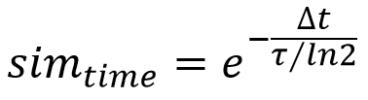
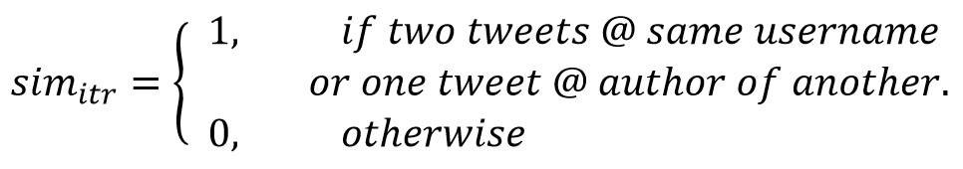
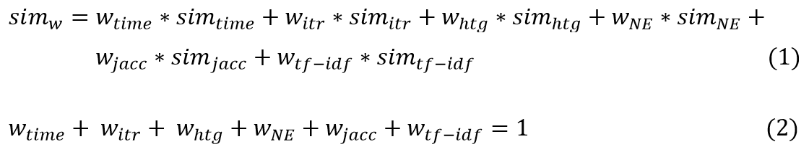
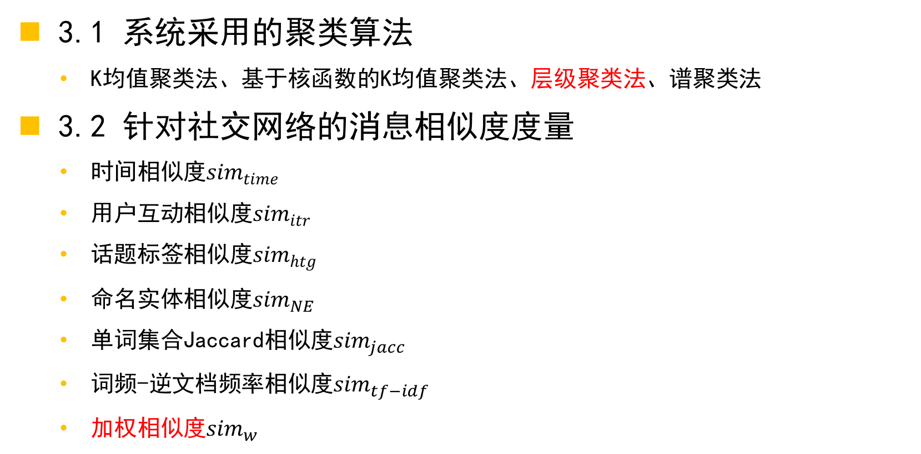
第3章 社交网络的话题聚类与消息相似度度量
3.1 系统采用的聚类算法
K均值聚类法、基于核函数的K均值聚类法、层级聚类法、谱聚类法
3.2 针对社交网络的消息相似度度量
时间相似度${sim}_{time}$
用户互动相似度${sim}_{itr}$
话题标签相似度${sim}_{htg}$
命名实体相似度${sim}_{NE}$
单词集合Jaccard相似度${sim}_{jacc}$
词频-逆文档频率相似度${sim}_{tf−idf}$
加权相似度${sim}_{w}$
Notes:
第三章，阐述了本文第一个改进方案，话题聚类。（点）本文尝试了4种聚类方法，并从原理和实验的角度论证了层级聚类法在社交网络中的话题聚类的优越性。（点）聚类算法依赖于消息的相似度度量，本文探讨了什么样的相似度度量适合于社交网络的话题聚类，并讨论了6种相似度。（点两下）第一，本文提出了时间相似度，公式如右，delta t是两消息的发布时间间隔，tao是相似度半衰期，指数衰减的设计思想是，社交网络中讨论同一个谣言话题的消息应该是集中爆发的，发布时间应该非常接近。（点两下）第二，本文提出了用户互动的相似度，当两则消息@了同一个用户，或者它们一个消息@另一个消息的作者，认为他们的消息间产生了互动，消息相似度较高。除此以外，本文提出还应该考虑消息的话题标签hashtag相似度（点四下），命名实体的相似度，单词集合的jaccard相似度，和tf-idf这个比较有效的文本相似度。（点两下）最终本文提出应当使用加权平均的方式，将这6种因素结合考虑，成为加权相似度。

Slide 5
第3章 社交网络的话题聚类与消息相似度度量
3.3 实验数据集与聚类评价指标
推特中的埃博拉消息数据集：16,711,671条推特消息，共1,240,415个用户，时间范围从2006年12月25日到2016年2月21日
数据集A：完整数据集在2014年11月的子集
数据集B：数据集A去除传播不广的“冷门话题”后的数据集
聚类评价指标：归一化互信息（NMI）
Notes:
（点两下）本文实验使用的是推特埃博拉病毒相关的消息集，共有1700万条消息，时间跨度为06年到16年的十年。（点）由于消息比较集中于2014年11月，因此这个月的消息子集被用在聚类实验中，作为数据集A。（点）而数据集B则是它去除传播不广的冷门话题，也即去除噪声后，产生的数据集。（点）聚类的评价指标是广泛使用的归一化互信息，NMI。

Slide 6
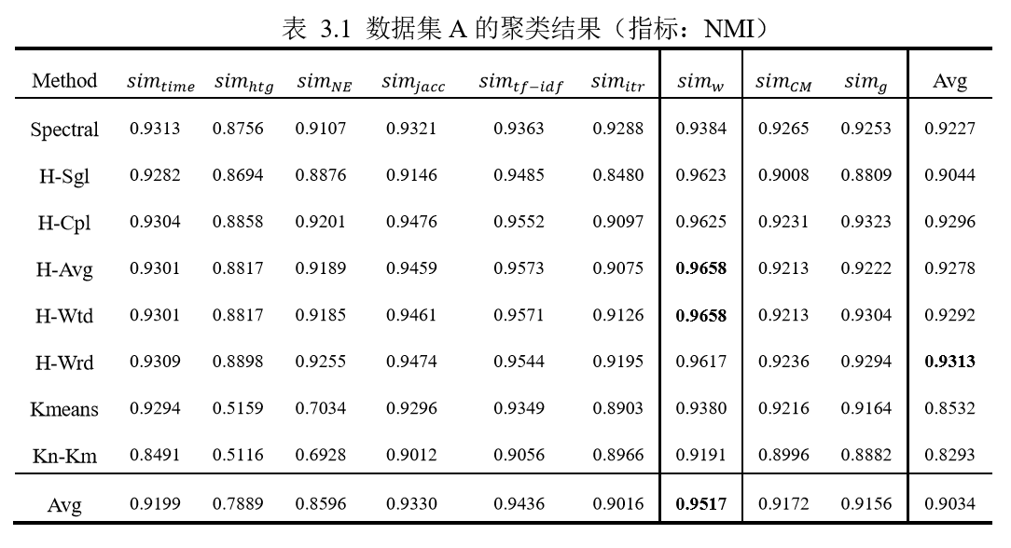
第3章 社交网络的话题聚类与消息相似度度量
3.4 实验与分析
Notes:
（点两下）实验在数据集A、B分别展开，先是数据集A，（点）实验可以看到加权相似度在各聚类算法中的聚类表现都最好，因为其综合考虑了6种相似度因素。（点）而聚类算法中是层级聚类法最好，因为用户经常是看了某个好友的消息后转发评论了他的消息，因此对大部分消息而言，至少有一个同类的消息与他高度相似，因此使用层级聚类法的贪心原理很适合社交网络中的话题聚类。

Slide 7
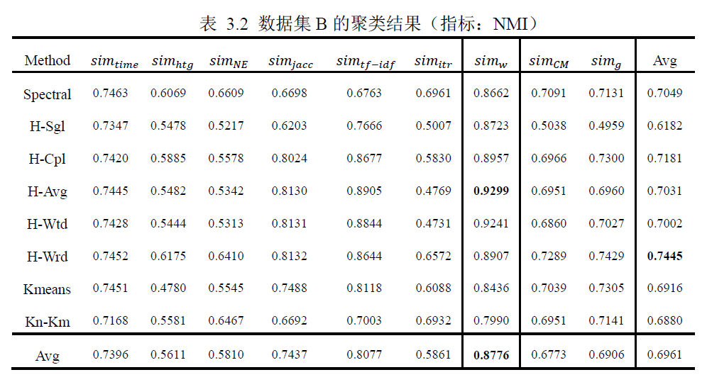
第3章 社交网络的话题聚类与消息相似度度量
3.4 实验与分析
Notes:
（点）数据集B的实验结果也是类似的，加权相似度和层级聚类的效果也是最好。而6种相似度如果单独使用，（点两下）则tf-idf、单词jaccard与时间相似度表现最好，（点）但hashtag、命名实体、用户互动相似度单独的表现不好，（点）甚至不如baseline，这是因为这三种元素不是每则消息都必然出现的，因此其相似度矩阵非常稀疏。

Slide 8
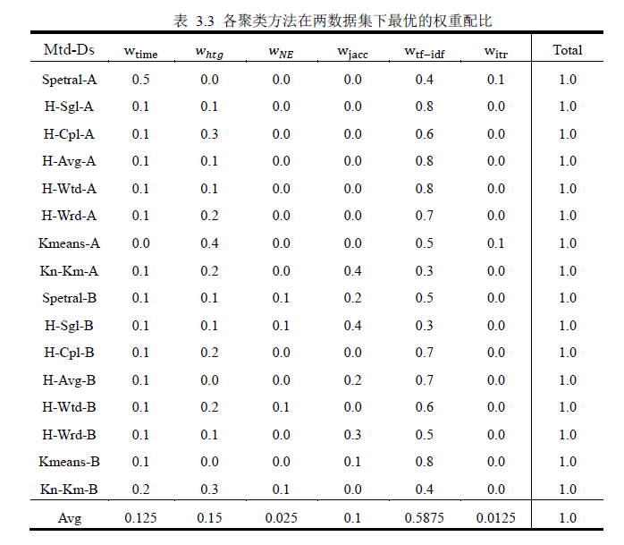
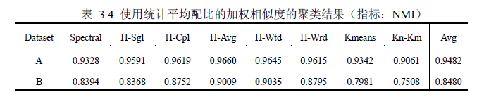
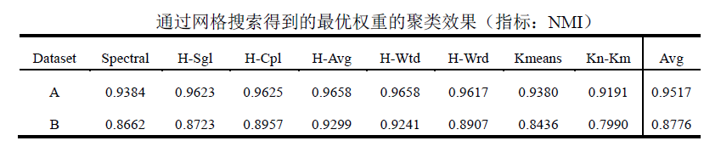
第3章 社交网络的话题聚类与消息相似度度量
3.4 实验与分析
Notes:
虽然加权相似度表现良好，但其权重该如何分配呢？（点）本文进行了讨论。实验中在各种情况下使用网格搜索寻找最优权重配比，然后对这些最优配比进行平均（点），查看6种相似度的重要性，发现其重要度排序基本符合之前的分析，（点）比较意外的是hashtag相似度单独使用时表现不好，但在综合考虑时却获得了较高权重，这证明其辅助作用在加权相似度中非常明显。（点两下）用这个平均的配比重新进行实验，发现它比各网格搜索出的最优配比的聚类效果仅相差了3%~6%，（点两下）有的情况下结果还比网格搜索的最优好，这证明了平均权重配比的合理性，可以被用于实际问题当中。

Slide 9
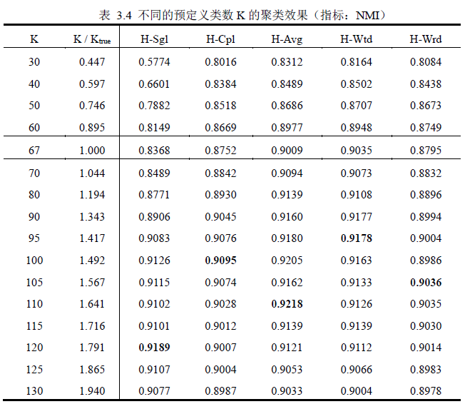
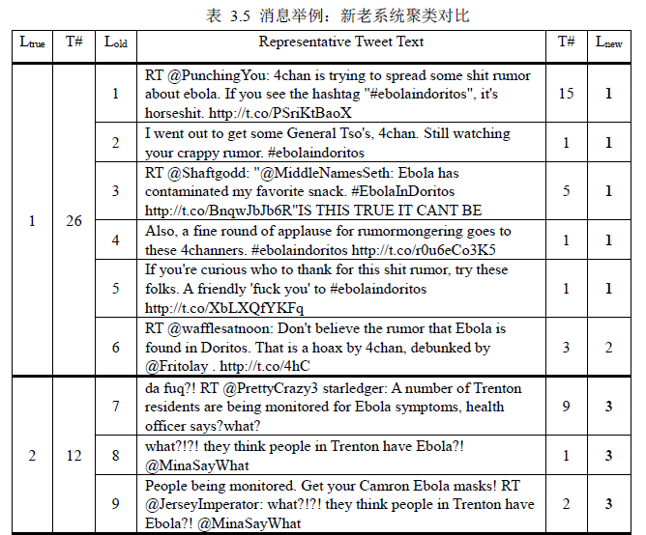
第3章 社交网络的话题聚类与消息相似度度量
3.4 实验与分析
Notes:
（点三下）本文还用实验说明，改进方案在聚类效果最优时，能将候选消息的话题重复率降到1.4到1.8之间，与原系统的3.2相比足足缩减了一半，这充分说明方案对原系统第一个问题有很好的改进成效。（点）右边的表格是一些系统实际的聚类例子，这些消息的文本都不太相似，（点）在原系统中被分成了好多候选消息，但在新系统中都基本被正确聚类，因为它们的时间相似度高、（点两下）hashtag相似度高或者是tf-idf关键词的相似度高，而加权相似度综合考虑了这些因素。以上是第3章的全部内容。

Slide 10
第4章 特征选择技术
4.1 特征选择技术简介
4.2 过滤器特征选择技术
仅凭样本特征数据和类别标签进行相关度分析，找到相关特征，不依赖分类器
4.3 包装器特征选择技术
依靠特定分类器的训练和测试，启发式地搜索不同的特征子集，找出最优的一组
4.4 以过滤器指导起点的浮动式包装器
动机：过滤器脱离分类器有时不可靠，分类器容易陷入局部最优
方案：以过滤器选择的多组特征子集作为包装器的搜素起点，进行浮动搜索
4.5 系统特征列表
从原系统15类扩充到新系统45类：消息特征，用户特征，传播特征
Notes:
（点）第四章阐述了改进方案第二部分的特征选择技术。在进行谣言判定时，原系统仅考虑了种类很少的十几个特征，由于多样性不足，直接影响了系统的检测准确率。而本文的改进方案是，向原系统引进更多特征；但如果输入太多特征，会导致训练过拟合，因此需要特征选择技术来去除噪声的、冗余的特征。（点四下）本章介绍了系统采用的两类特征选择技术：过滤器和包装器，前者基于相关度分析，后者基于启发式搜索。（点三下）本文提出了一种将两者结合在一起的特征选择方法：以过滤器指导包装器的搜索起点，并且其搜索路径不同于传统的前向和后向搜索，是一个将两者结合的浮动式搜索。（点两下）而特征数量上，本文将原系统的15类特征拓展成45类，包括谣言检测常用的消息、用户和传播特征。

Slide 11
第5章 分类器与话题可疑度排名
5.1 监督学习技术简介
5.2 系统采用的分类器
决策树、朴素贝叶斯分类器，可疑度排名时利用谣言后验概率
5.3 多分类器投票排名方案
动因：原系统仅用决策树，能否将不同分类器的“智慧”结合，提高谣言检测率？
方案：可疑度排名时，如果需要排出Top100的候选消息，则先让多个分类器各自排名，将每个分类器的Top200并成一个集合，按被不同分类器判断为谣言的频次进行重新排名，选出被分类器们“投票”次数最高的100个候选消息进行输出。
优点：“集体决策”，抹去个别分类器的“偏见”，能找出特征典型的谣言消息
Notes:
（点三下）第五章阐述改进方案中使用到的分类器，包括决策树和朴素贝叶斯。（点四下）并提出了对可疑度排名的改进方案，基于多分类器投票的排名方案。做法是，如果要排出前100，则先让各分类器独自选出比较可疑的前200个候选消息，对它们各投一票，最后按多分类器的总票数高低重新排出得票最高的前100个候选。其优点在于用“集体决策”的方式，抹去了个别分类器的“偏见”，能将典型的谣言消息集中排在最前面。

Slide 12
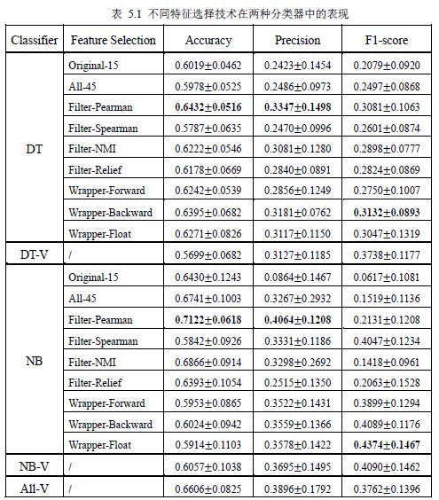
第5章 分类器与话题可疑度排名
5.4 实验与分析
实验数据集：数据集A
评估指标：全类别准确度、 对谣言准确率、对谣言F1度量
评估方法：10折交叉验证
Notes:
（点）本章共两个实验。（点三下）实验一的基本任务是分类，使用数据集A，评估指标是全类别准确率accuracy，谣言准确率precision和谣言F1度量，评估方法是10折交叉验证。（点）表中最左边一列是分类器，DT是决策树，NB是朴素贝叶斯，加了-V的是采用了多分类器共同投票的复合分类器。对于谣言检测系统，主要看的指标是最后一列的谣言F1度量。（点）表中可以看到，使用原系统15类或新系统全45类特征的表现都不好，而引入了各类特征选择技术后，F1度量有了明显的提高，说明改进方案的有效性。（点）而本文提出的浮动包装器特征选择技术，其表现在两类分类器中排名第一和第三，（点）排名第一时比第二名反向搜索的包装器还要高不少，证明浮动包装器在分类任务中有一定的优势。（点）而多分类器共同投票技术，在分类任务下表现很好，虽然有时不如极少数优秀的子分类器，但比绝大部分子分类器准确率更高，而且高很多。

Slide 13
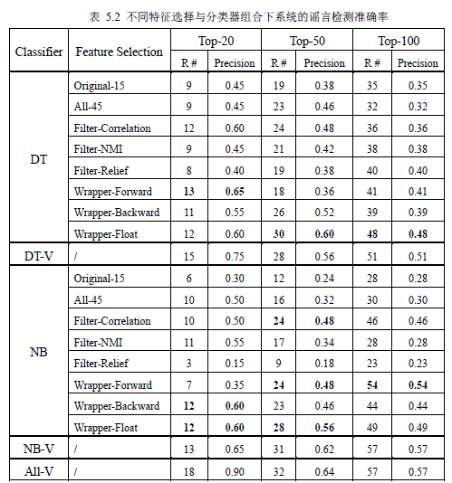
第5章 分类器与话题可疑度排名
5.4 实验与分析
实验数据集：完整的埃博拉数 据集，近1700万消息，时间跨 度从2006年到2016年
评估指标：可疑度Top-N的候选 消息的谣言准确率
更贴近系统的真实应用场景
Notes:
而实验二更贴近真实应用场景，其任务是可疑度排名。（点三下）使用的数据集是完整的埃博拉数据集。评估指标是Top-N准确率。（点）对实验表格我们可以先直接关注最后一列的Top-100准确率。（点）同样，使用原系统15类或新系统全45类特征的表现都不好，而加入了各类特征选择技术后，Top-100准确率有了明显提高。（点）而本文提出的浮动包装器特征选择技术，在两种分类器下分别排名第一和第二，并且比落后于它的其它特征选择技术高不少。至于多分类器投票排名方案，本实验充分显示了其优越性。（点）无论是利用了6决策树共同排名，还是6朴素贝叶斯共同排名，他们比其它方案的Top-100准确率都要高很多。（点）另外值得注意的是他们的Top-20准确率都很高，其中使用了6决策树+6朴素贝叶斯的排名方案，Top-20谣言准确率更是高达90%。这并不是偶然，而是多分类器投票排名方案有助于将可疑度较高的真谣言，通过投票重新排在最前面，这与“集体决策”和“抹消偏见”有关。这种改变候选谣言分布的特性非常有利于系统的真实应用场景：由于人力、时间有限，对候选消息仅能人工审核排在最前面的一些，因此这部分消息的准确率越高，越能提高审核效率。所以说新的排名方法有利于提高系统的实用性。

Slide 14
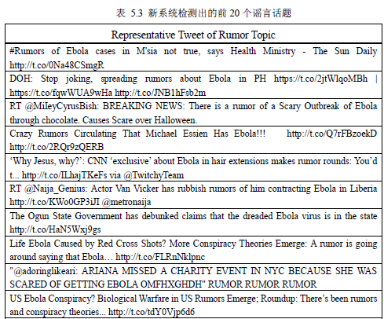
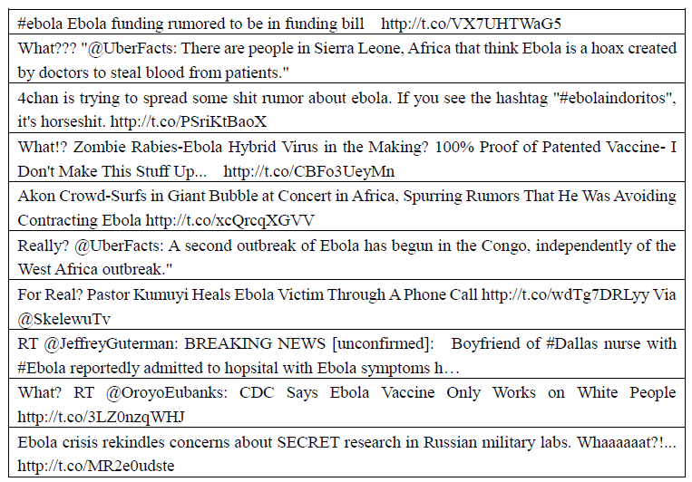
第5章 分类器与话题可疑度排名
5.4 实验与分析
系统检测出的谣言实例
Notes:
（点三下）最后，本文检查了系统检测出的谣言实例。这些谣言的范围广阔：有关于体育明星感染埃博拉病毒的谣言，有关于某地区出现埃博拉病例的谣言等等。检测范围的广阔进一步说明本系统是一项相当实用的谣言检测技术。以上是第五章的全部。

Slide 15
第6章 总结与展望
6.1 总结
本文基于一个已有的谣言检测系统，对它的两点不足进行改进提高
话题聚类探讨了6种相似度度量，引入了加权相似度，讨论了配比方案
可疑度排名中引入了更多特征和各类特征选择技术，提出了一种以过滤器指导起点的浮动包装器特征选择技术，设计了一种多分类器投票的可疑度排名方案
大量实验论证了本文改进方案的有效性：能降低原系统的候选消息话题重复率、提高原系统的Top-N谣言检测率、提高系统在真实场景下的实用性
6.2 展望
Notes:
（点）第六章，总结与展望。这里仅进行总结（点）本文基于一个已有的谣言检测系统，对它的两点不足进行改进，（点）改进方案第一部分，话题聚类中讨论了6种相似度度量，引入了加权相似度，讨论了权重配比方案；（点）方案第二部分在可疑度排名上引入了更多特征和特征选择技术，提出了一种新的特征选择方法和一种新的可疑度排名方法。（点）大量实验论证了本文改进方案和新方法的有效性与实用性。

Slide 16
Thank you!
Q & A
Notes:
以上就是我答辩的全部内容，欢迎提问。

